Slide 1

MIR250 API Rest + Conexión node-red
Jon Ander Maiz – CF Somorrostro

Slide 2
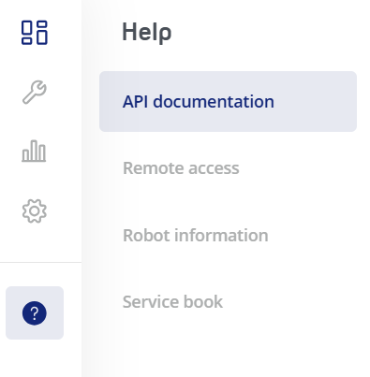
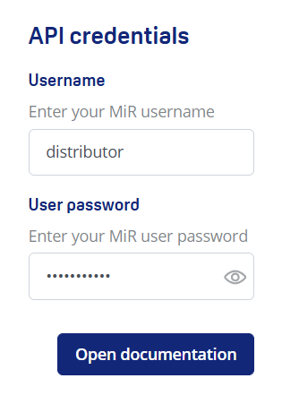
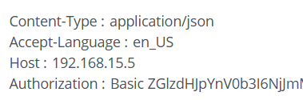
Cómo acceder a REST API
Para poder acceder, en el menú de la izquierda “?” → API Documentation.
En la página que nos muestra, ponemos usuario y contraseña.
Esto crea un “token” de autorización, que será el que utilicemos para hacerle las peticiones desde otro sitio.
Accedemos pulsando en Open Documentation.

Slide 3
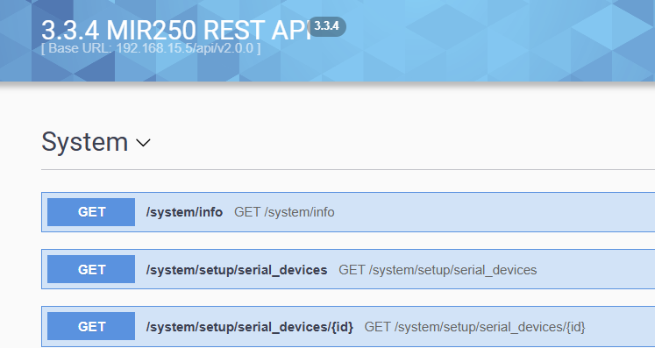
¿Qué es una REST API?
Es una arquitectura de software que define un conjunto de reglas (convenciones) para crear servicios web. Permite que diferentes sistemas (como una aplicación en Node-RED y el MIR 250) se comuniquen entre sí de manera estandarizada, simple y sin estado usando el protocolo HTTP/HTTPS, el mismo que usa tu navegador web.

Slide 4
Para que nos entendamos…
Vamos a ver la siguiente analogía
Un restaurante (API)
Tú (Cliente - Node-RED): Eres el cliente que quiere un servicio.
La carta (Endpoints): Es la lista de platos (operaciones) que puedes pedir.
El camarero (API REST): Es el intermediario que toma tu pedido (solicitud) y lo lleva a la cocina.
La cocina (Servidor - MIR 250): Es donde se prepara lo que pediste.
El plato que te sirven (Respuesta): Son los datos (en formato JSON o XML) que recibes.

Slide 5
Operaciones basadas en métodos HTTP
Cada solicitud indica la acción que quiere realizar usando verbos estándar.
GET: Obtener o leer datos (ej.: pedir el estado actual del robot).
POST: Crear un nuevo recurso (ej.: iniciar una nueva misión).
PUT: Actualizar un recurso existente (ej.: modificar un PLC Register).
DELETE: Eliminar un recurso (ej.: cancelar una tarea programada).
Los datos (el recurso) se intercambian en un formato específico, típicamente JSON (el más común).

Slide 6
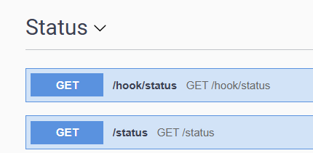

Ejemplo
A través de la misma Rest API, podemos hacer pruebas para ver qué información nos devuelve.
Vamos a pedir, que nos de el estado del robot.
Utilizando CTRL-F, buscamos la palabra Status, hasta llegar aquí.
Haciendo click en cada parte, se abrirá como un desplegable.
Abrimos GET/status y le damos a

Slide 7
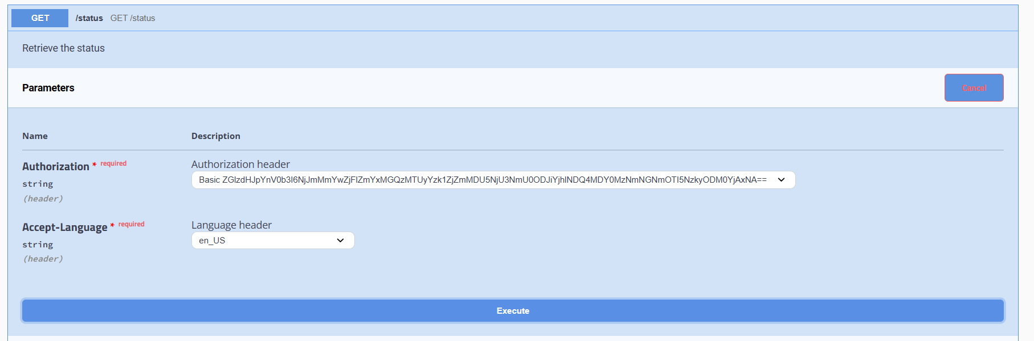
Ejemplo GET/status
Se nos abre el siguiente desplegable. En este caso, no tenemos que escribir nada. Con darle a execute, podemos lanzar la petición

Slide 8
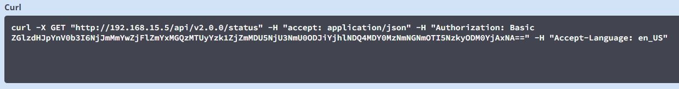
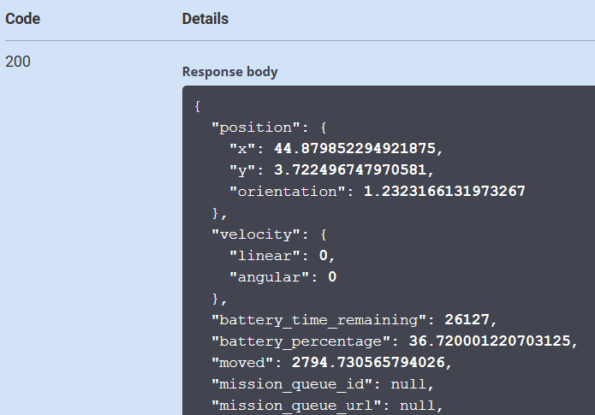
Ejemplo GET/status
Lo primero que vemos, es la petición que ha lanzado.
De aquí sacaremos la estructura que tendrá nuestra petición en node-red.
Lo siguiente que vemos es el código de respuesta y la respuesta (si todo ha ido bien).

Slide 9
Códigos de estado HTTP principales
2xx – Éxito:
Ejemplo: 200 Ok - Solicitud exitosa.
4xx - Error del 400 Bad Request: Scliente:
Solicitud mal formada (ej.: JSON inválido).
5xx - Error del servidor:
500 Internal Server Error: Error genérico del servidor (ej.: bug en el MIR 250).
Los más comunes en el contexto MIR 250 + Node-RED: 200 (éxito), 400 (petición incorrecta), 404 (ruta/robot no encontrado), 500 (error interno del robot).

Slide 10

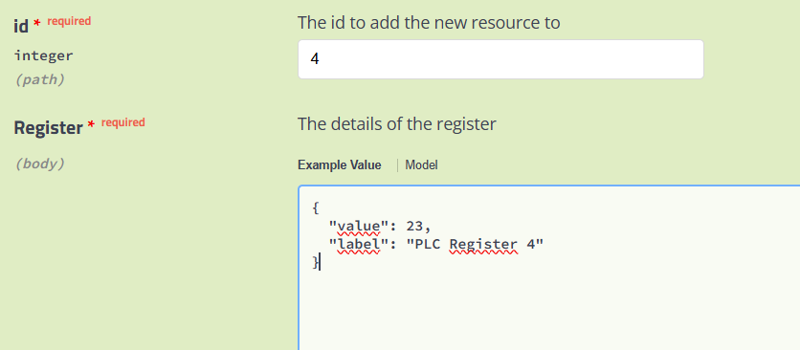
Ejemplo POST/registers
Vamos a buscar el siguiente endpoint.
Le damos a Try it out, y se despliega la siguiente pestaña.
Registro PLC que queremos modificar
Valor que queremos darle
Nombre que queremos darle
*Si nos interesa cambiar solamente el valor, y no el nombre, podemos quitar el parámetro label.

Slide 11

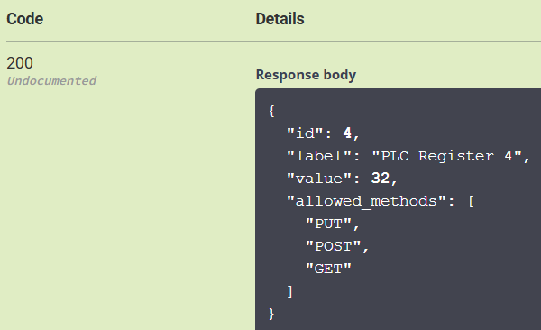

Ejemplo POST/registers
Para lanzar el comando →
Nos aparece debajo la respuesta del MIR.
Y más abajo podemos ver las posibles respuestas.
En el panel de PLC registers del MIR250, podremos ver que se ha modificado el valor.

Slide 12

Node-red
En node-red, tenemos que hacer la misma petición. Empezamos con el estado.
Para ello vamos a hacer esta petición a un chatbot de nuestra elección.
Diseña un flujo en Node-RED que realice una petición GET al endpoint /status de una API REST (por ejemplo, de un robot MIR 250). Se conciso y no compliques el código, es para un ejemplo didáctico.
Lo mínimo que vamos a necesitas, es un inject y el nodo http request.
Después, necesitaremos un nodo para sacar/procesar la info, o por lo menos verla en el debug. El flujo básico será este.

Slide 13
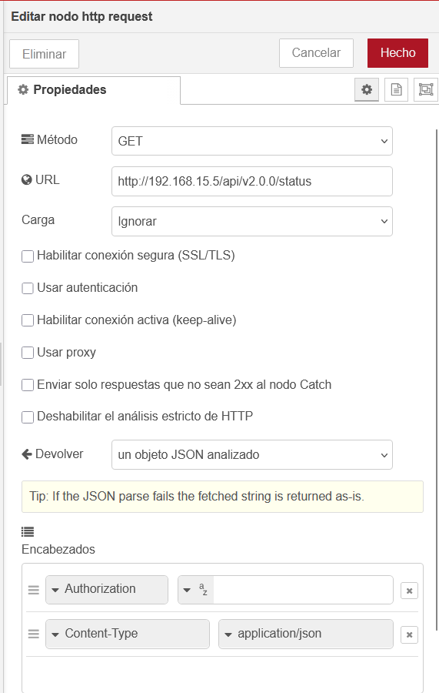
Node-red
El único nodo que tenemos que modificar aquí es “solicitud http”.
Método: GET/POST/PUT…
URL: Dirección donde hacemos la petición.
Devolver: Queremos un objeto JSON.
Authorization: Basic XXXXX
Content-Type: application/json
*La info está casi toda en las peticiones que hemos visto antes.

Slide 14
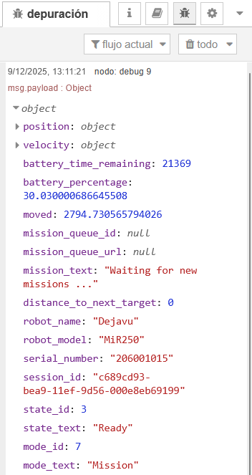
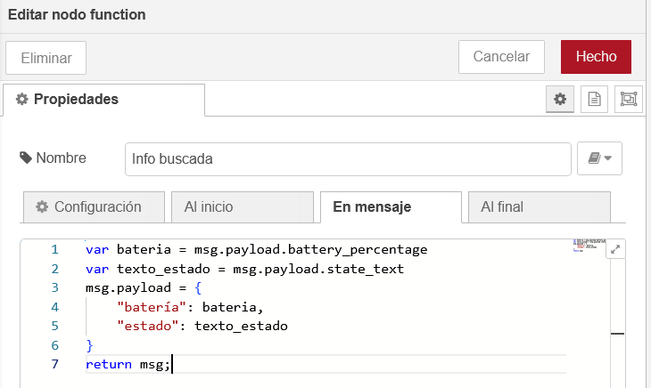
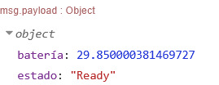
Node-red - Status
Instanciamos, y lanzando el flujo, vemos que nos devuelve mucha info sobre el estado del robot.
Puede ser, que sólo necesitemos parte de esta información, para ello, pondremos una función después, que se quede con lo que buscamos.
Vamos a suponer que sólo nos interesa el % de batería y el state_text.

Slide 15
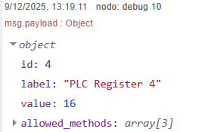
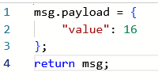
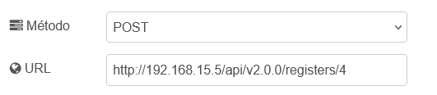

Node-red – Modificar registro PLC
En este caso, por delante del nodo de solicitud http, necesitaremos un nodo función donde le diremos el valor del registro PLC.
El nodo debug sólo se pone para comprobar en node-red que la conexión es correcta y que se manda el dato.

Slide 16
Node-red: herramienta de comunicación y programación
Podemos llegar a lanzar misiones, parar misiones, comprobar parámetros del robot.
Lo interesante de todo esto, es unirlo con el PLC, para poder comunicar en tiempo real toda la planta.
En node-red podemos hacer distintas operaciones, ya que las funciones son sitios donde podemos programar lo que queramos.

